Slide 1
Работа с одаренными детьми
«В каждом ребенке - солнце, только дайте ему светить…»
Шалва Амонашвили
Обладатель гранта «Наш лучший учитель—2014»
Хабибуллина Илсояр Ильгизовна,
учитель русского языка и литературы
МБОУ «Новокурмашевская ООШ»
высшей квалификационной категории

Slide 2
Цель проекта:
создать условия для выявления, поддержки и развития одаренных детей, их самореализации, профессионального самоопределения в соот­ветствии со способностями.

Slide 3
Задачи Проекта:
выявление одаренных учащихся из числа показавших высокие результаты в ходе учебной деятельности, а также путем анализа результативности учебного труда и методов экспертных оценок учителей и родителей;
формирование умение учиться как базисной способности саморазвития и самоизменения (умения выделять учебную задачу, организовывать свою деятельность во времени, распределять свое внимание и т.д.);
развитие общей эрудиции детей, расширение их кругозора;
создание условий одаренным детям для реализации их личных творческих способностей в процессе поисковой деятельности, для их морально-физического и интеллектуального развития;
стимулирование творческой деятельности одаренных детей;
развитие творческого и логического мышления учащихся;
развитие исследовательской позиции ребенка, поддержание активности учащихся.

Slide 4
План работы с одарёнными детьми
№ | Мероприятия | Дата
1. | Изучение нормативных документов и методических рекомендаций. | в течение года
2. | Разработка целостной системы поиска, выявления, отбора, обучения, развития одарённых детей с учетом сохранения здоровья и преемственности. | в течение года
3. | Составление списка одарённых учащихся. | сентябрь, январь
4. | Проведение работы с родителями одарённых детей. | в течение года
5. | Создание условий для работы с одарёнными детьми и подготовки их к конкурсам. | в течение года
6. | Подготовка и проведение предметных школьных/районных олимпиад учащихся 5-9 классов. | ноябрь, декабрь март
7. | Активизация работы по участию детей в международном конкурсе: «Русский медвежонок» | в течение года
8. | Анализ критических замечаний и предложений по результатам олимпиад с выработкой рекомендаций. | январь-апрель
9. | Подготовка учащихся к участию во Всероссийских дистанционных олимпиадах, интеллектуальных конкурсах. | в течение года
10. | Организация сети занятий по интересам. | в течение года
11. | Расширение банка методической литературы по работе с одарёнными детьми. | в течение года

Slide 5
Направления деятельности:
индивидуальная работа с учащимися;
подготовка учащихся к олимпиадам, конкурсам, викторинам школьного, районного, Всероссийского и Международного уровней;
обобщение и систематизация материалов и результатов работы с одаренными детьми.

Slide 6
Методическая работа педагога:
заниматься самообразованием;
повышать профессиональное мастерство;
посещать занятия других педагогов;
участвовать в педагогических чтениях, семинарах, педсоветах, конференциях, заседаниях МО педагогов,
проводить открытые занятия;
подбирать материалы и задания к проведению школьных олимпиад;
проводить занимательно-познавательные мероприятия с учащимися.

Slide 7
Повышение профессионального мастерства
№ | Название | Организация | Кол-во часов аудиторных занятий | Сроки | Вид полученного документа
1 | «Конкурентоспособность знаний по русскому языку и литературе как качество толерантной коммуникативной личности школьника» | Институт развития образования РТ, г.Казань | 79 часов | 22.10.2010-31.10.2010 | Удостоверение
2 | «Особенности преподавания русского языка и литературы в ОУ в условиях подготовки к реализации ФГОС ОО нового поколения» | Институт развития образования РТ, г.Казань | 108 часов | 30.09.2013-19.10.2013 | Удостоверение
3 | Республиканский семинар для учителей русского языка и литературы «Проблемный диалога уроках русского языка и литературы» | Институт развития образования РТ, г.Казань | 8 часов | 26.03.2015 | Сертификат
4 | Республиканский семинар «Многоаспектный анализ текста. Методика подготовки к выполнению заданий с развернутым ответом (ЕГЭ и ОГЭ) | ООО «Издательство «Экзамен», г. Москва | 6 часов | 27.03.2015 | Сертификат

Slide 8
Проведенные открытые уроки, занятия, мероприятия
№ | Тема, класс (группа, курс) | Уровень | Вид, тематика, место проведения | Дата
1 | «Когда изменяемся мы, изменяется мир» (по рассказу А.П. Платонова« Песчаная учительница»), 9 класс | Районный | Открытый урок по литературе на районном семинаре заместителей директоров по УВР по теме «Как организовать достижения метапредметных результатов обучения» на базе МБОУ «Новокурмашевская ООШ» | Март 2013
2 | «Комедия «Ревизор»: русское чиновничество в сатирическом изображении Н.В.Гоголя», 8 класс | Районный | Открытый урок по литературе на районном семинаре учителей русского языка и литературы по теме «Формирование навыков проектно-исследовательской деятельности учащихся как форма повышения интереса учащихся к предмету» на базе МБОУ «Новокурмашевская ООШ» | Октябрь 2013
3 | «Осенние праздники русского народа» | Районный | Открытое внеклассное мероприятие на районном семинаре учителей русского языка и литературы по теме «Формирование навыков проектно-исследовательской деятельности учащихся как форма повышения интереса учащихся к предмету» на базе МБОУ «Новокурмашевская ООШ» | Октябрь 2013
4 | Неделя русского языка | Образовательное учреждение | Неделя русского языка, МБОУ «Новокурмашевская ООШ» | Декабрь 2012
5 | Лингвистический турнир знатоков русского языка (5-6) классы | Районный | Лингвистический турнир знатоков русского языка среди учащихся 5-6 классов МБОУ «Актанышская СОШ №1» | Март 2014

Slide 9
Проведение семинаров,
участие в них
 | Тема выступления | Уровень | Тема семинара, кем и для кого организован, место проведения
1 | «Когда изменяемся мы, изменяется мир» (по рассказу А.П.Платонова «Песчаная учительница») | Районный | Открытый урок на районном семинаре заместителей директоров по УВР по теме «Как организовать достижения метапредметных результатов обучения» на базе МБОУ «Новокурмашевская ООШ» | Март 2013
2 | «Комедия «Ревизор»: русское чиновничество в сатирическом изображении Н.В.Гоголя» | Районный | Открытый урок на районном семинаре учителей русского языка и литературы по теме «Формирование навыков проектно-исследовательской деятельности как форма повышения интереса учащихся к предмету» на базе МБОУ «Новокурмашевская ООШ» | Октябрь 2013
3 | «Осенние праздники русского народа» | Районный | Открытое внеклассное мероприятие на районном семинаре учителей русского языка и литературы по теме «Формирование навыков проектно-исследовательской деятельности учащихся как форма повышения интереса учащихся к предмету» на базе МБОУ «Новокурмашевская ООШ» | Октябрь 2013

Slide 10
Выступления на конференциях
№ | Тема выступления | Уровень | Тема конференции, кем организована, для каких категорий работников образования проведена, место проведения | Дата
1 | «Здоровьесберегающие технологии в системе школьного образования» | Республиканский | II Республиканская научно-практическая конференция «Актуальные вопросы современного школьного образования: опыт и инновации», МБОУ «Гимназия №1» г. Менделеевск | Март 2012
2 | «Общие мотивы в стихотворениях С.Есенина «Черный человек» и Г.Афзала «Үзем турында” | Республиканский | Республиканская научно-исследовательская конференция «Гамил Афзал укулары», с. Актаныш, ГАОУ «Гуманитарная гимназия-интернат для одаренных детей» Актанышского муниципального района РТ. | Май 2013
3 | «Проектная деятельность на уроках русского языка и литературы» | Районный | Августовское совещание секционной работы учителей русского языка и литературы, с.Актаныш, Актанышского муниципального района РТ | Август 2013
II

Slide 11
Методические публикации
№ | Тема (название), вид публикации, количество страниц | Уровень (образовательное учреждение, муниципальный, республиканский, федеральный, международный уровень) | Где напечатана (наименование научно-методического издания, учреждения, осуществлявшего издание методической публикации | Год издания
1. | «Здоровьесберегающие технологии в системе школьного образования», статья, 3 стр. | Республиканский | В сборниках материалов Республиканской научно-практической конференции, МОиН РТ, МУ «Управление образования Менделеевского муниципального района РТ», Елабужский институт КФУ, МБОУ «Гимназия №1» г. Менделеевск | Март 2012

Slide 12
Результаты участия в конкурсах (конкурс в рамках реализации приоритетного национального проекта «Образование», конкурсы профессионального мастерства, методические конкурсы и др.)
 | Название конкурса | Уровень (образовательное учреждение, район, город, республиканский, федеральный, международный уровень) | Результат | Год участия
1. | Районный конкурс портфолио учителей русского языка и литературы | Районный | II место Диплом | 2010
2. | Республиканский конкурс «Учитель года-2010» | Районный | Участник | 2010
3. | Районный конкурс методических разработок в области здоровья и здорового образа жизни среди ОУ, содействующих сохранению и укреплению здоровья школьников | Районный | Дипломант | 2013
4 | Всероссийский конкурс профессионального мастерства «Современный учитель -2014» | Всероссийский | Диплом II степени | 2014

Slide 13


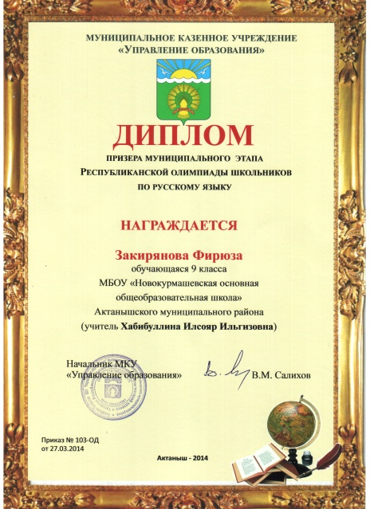
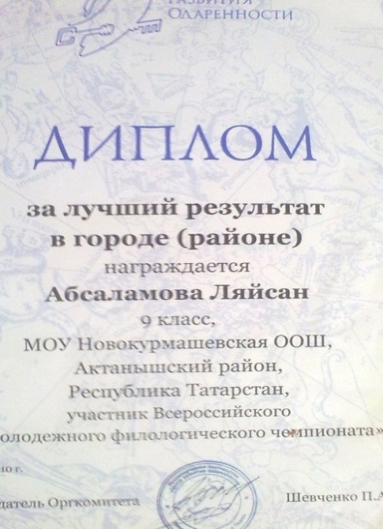

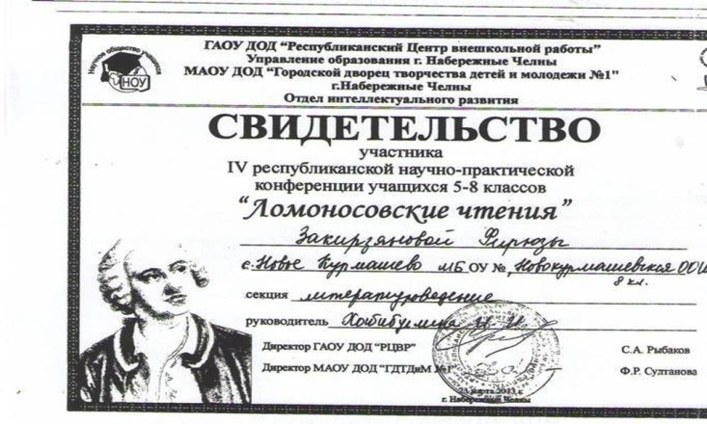
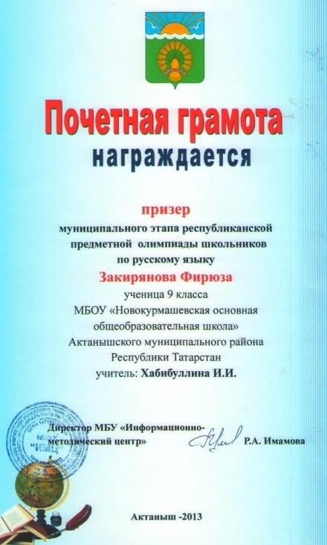
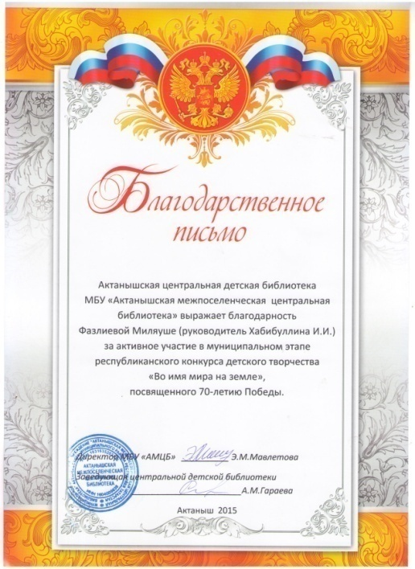
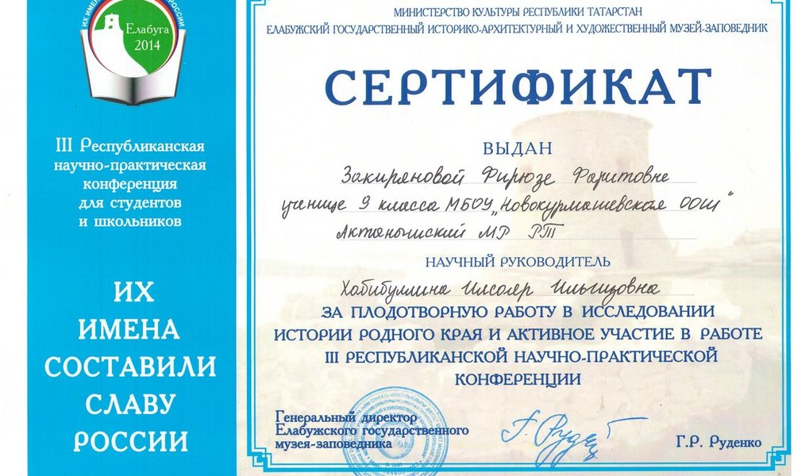

Slide 14
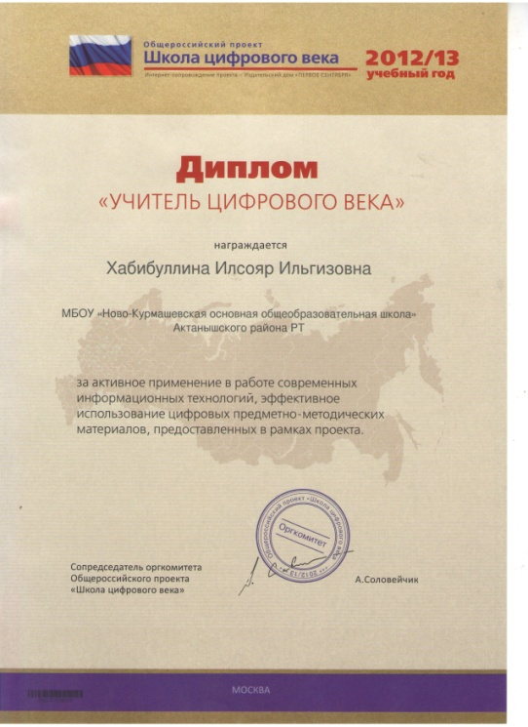

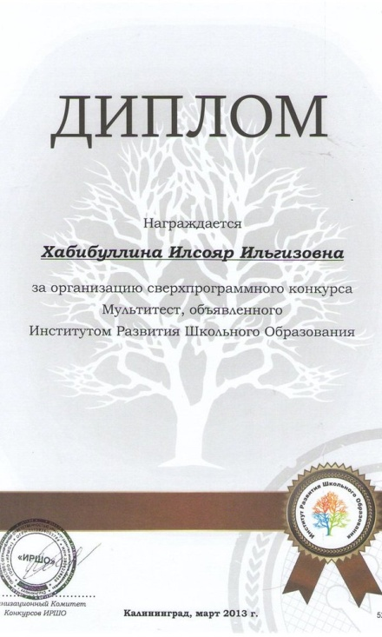
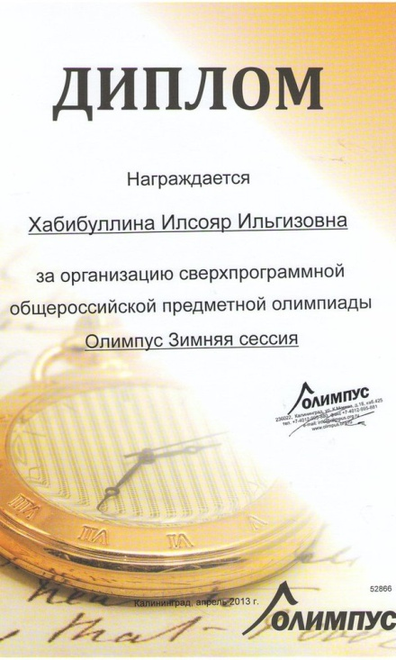

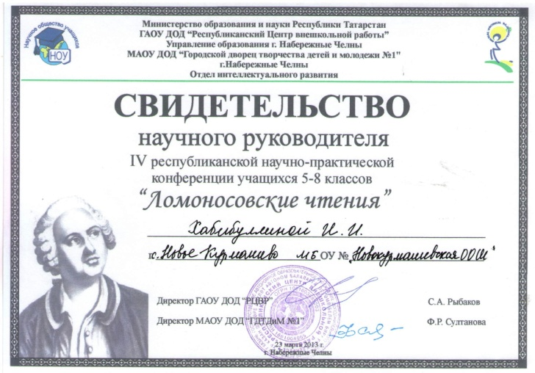


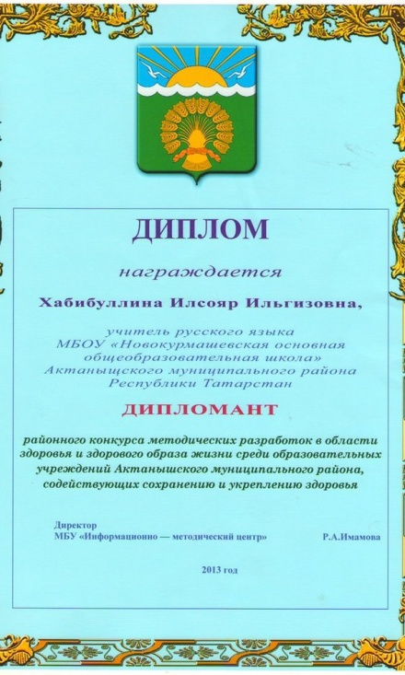

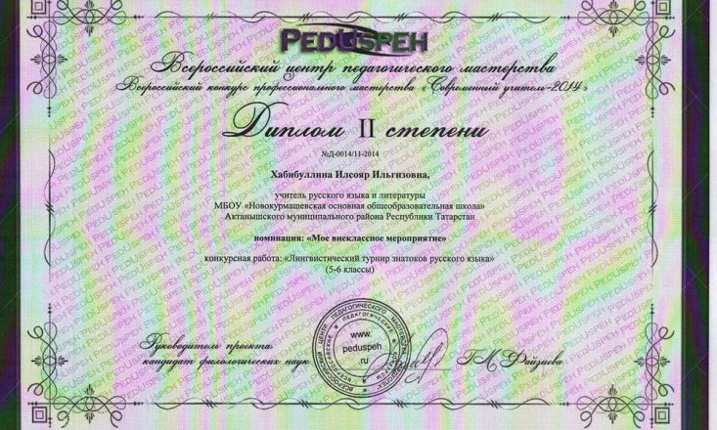

Slide 15


Формы работы с одаренными учащимися
творческие мастерские;
групповые занятия;
факультативы;
кружки по интересам;
конкурсы;
интеллектуальный марафон;
участие в олимпиадах;
работа по индивидуальным планам

Slide 16

Приобретаемые навыки детей
воспринимать и осмысливать полученную информацию, владеть способами обработки данной информации;
определять учебную задачу;
ясно и последовательно излагать свои мысли, аргументированно доказывать свою точку зрения;
владеть своим вниманием;
сознательно управлять своей памятью и регулировать ее проявления, владеть рациональными приемами запоминания;
владеть навыками поисковой и исследовательской деятельности
использовать основные приемы мыслительной деятельности;
самостоятельно мыслить и творчески работать;
владеть нормами нравственных и межличностных отношений.

Slide 17

Прогнозируемые результаты:
- совершенствование и повышение качества знаний и умений учащихся, умений применять их в нестандартных ситуациях;
- призовые места или дипломы за участие в олимпиадах.
- развитие общей эрудиции детей, расширение их кругозора;
- развитие творческого и логического мышления учащихся;

Slide 18
Результаты участия обучающихся в очных предметных олимпиадах
Предмет | Уровень | Результат | Дата проведения | Документы(материалы)подтверждающие результаты (при наличии высоких результатов)
Всероссийская олимпиада школьников по русскому языку | Районный | 2 место, Хабибуллина Р.М., 8 класс | 2011 | Грамота МУ «ИМЦ»
Всероссийская олимпиада школьников по литературе | Районный | 2 место, Салахова Г.Д., 9 класс | 2011 | Диплом МБУ «ИМЦ»
Всероссийская олимпиада школьников по русскому языку | Районный | 3 место, Закирянова Ф.Ф., 8 класс | 2013 | Почетная грамота МБУ «ИМЦ»
Республиканская олимпиада школьников по русскому языку | Районный | Призер Закирянова Ф.Ф., 9 класс | 2013 | Почетная грамота МБУ «ИМЦ»

Slide 19
Результаты участия обучающихся в научно-практических конференциях
Тема конференции, кем организована, дата проведения | Тема выступления | Уровень | Результат | Документы (материалы) подтверждающие результаты (при наличии высоких результатов)
Республиканская научно-исследовательская конференция школьников им. Л.Н.Толстого | «Тургенев и Гоголь» (литературно-историческое исследование) | Районный | 3 место Хабибуллина Л.М. 9 класс | Диплом III степени
Республиканская научно-практическая конференция школьников им. Л.Н.Толстого, 2012 | «Чукоккала из Куоккалы» (по творчеству К.И. Чуковского) | Районный | 2 место Хабибуллина Р.М. 9 класс | Диплом II степени
IV республиканская научно-практическая конференция учащихся 5-8 классов «Ломоносовские чтения», 2013 | «Образ крестьянской женщины в литературе» | Республиканский | Участник Закирянова Ф.Ф. 8 класс | Свидетельство участника
III Республиканская научно-практическая конференция «Их имена составили славу России» | «О чем рассказала картина» | Республиканский | Закирянова Ф.Ф., 9 класс | Сертификат

Slide 20
Результаты участия обучающихся(воспитанников)в конкурсах, смотрах, концертах, соревнованиях и др. мероприятиях по предмету как в очной, так и в дистанционной форме
Вид, название мероприятия | Уровень | Результат | Дата проведения | Документы (материалы) подтверждающие результаты (при наличии высоких результатов)
Всероссийский «Молодежный филологический чемпионат» | Всероссийский | Лучший результат в районе, 2 ученика | Апрель 2010 | Дипломы
Всероссийский конкурс юных чтецов «Живая классика» | Муниципальный | Участник Гардисламова Р.А. 7 класс | Март 2012
Лингвистический турнир по русскому языку среди учащихся 5-6 классов | Муниципальный | Участник Бадретдинова Э.,(6 класс), Гардисламова Р.,( 6 класс), Гайнутдинов И.(6 класс). | Март 2012 | Приказ №40 от 25.03.12.
Общероссийский конкурс «Мультитест» | Федеральный | 2 место (3 призовых места) | Март 2013 | Дипломы учеников
Общероссийский конкурс «Олимпус» | Федеральный | 3 место (5призовых мест) | Апрель 2013 | Дипломы лауреатов
Всероссийский конкурс «Живая классика» | муниципальный | Участник Хафизов Айнур, 5 класс | Март 2014
Международный конкурс-игра «Русский медвежонок-2013» | Международный | 25 участников | Ноябрь 2013 | Сертификаты участника

Slide 21
Международный конкурс-игра «Русский медвежонок-2013» | Международный | 25 участников | Ноябрь 2013 | Сертификаты участника
Районный конкурс сочинений, посвященный Дню учителя | Районный | Гардисламова Р. (9 класс) 3 место | Сентябрь 2014 | Почетная грамота
Районный конкурс чтецов «В созвучье слов живых», посвященный 200-летию со дня рождения М.Ю.Лермонтова | Районный | Валиева Алсу (7 класс) | Октябрь 2014 | Сертификат участника
Республиканский конкурс детского творчества «Во имя мира на Земле» | Районный | Фазлиева Миляуша (5 класс) | Февраль 2015 | Благодарственное письмо
Районный конкурс диктантов по русскому языку «Кто грамоте горазд, тому не пропасть» | Районный | Хафизов Айнур (6 класс) | Март 2015
Районный конкурс видеороликов и презентаций, посвященный 70-летию Победы в ВОВ «Этих дней не смолкнет слава» | Районный | Гардисламова Регина ( 9 класс) | Апрель 2015
Всероссийский конкурс декламаций «Дети читают стихи» | Российский | Фазлиева Миляуша (5 класс) | Май 2015

